Slide 1
ΙΚΤΕΡΟΣ-ΑΣΚΙΤΗΣ-ΚΙΡΡΩΣΗ ΗΠΑΤΟΣ-ΠΥΛΑΙΑ ΥΠΕΡΤΑΣΗ
Δημήτριος Καραγιαννάκης
Επίκ. Καθηγητής Παθολογίας
Ιατρική Σχολή ΕΚΠΑ

Slide 2
Ίκτερος
Ορισμός : Κίτρινη χροιά του δέρματος και των βλεννογόνων που οφείλεται σε διαπότιση των ιστών από την αυξημένη χολερυθρίνη του αίματος
Κλινικά έκδηλος: όταν η τιμή της χολερυθρίνης είναι > 2mg/dl (φυσιολογικές τιμές 0.3 -1 mg/dl)

Slide 3
Χολερυθρίνη
Το προϊόν της αποδόμησης της αιμοσφαιρίνης από τα γηρασμένα ερυθρά και άλλων πρωτεϊνών που περιέχουν αίμη.
Παράγεται από το δικτυοενδοθηλιακό σύστημα
Απελευθερώνεται στο πλάσμα συνδεδεμένη με την αλβουμίνη
Τα ηπατοκύτταρα τη μετατρέπουν (γίνεται σύζευξη με γλυκουρονίδια) και την αποβάλλουν μέσω του χοληφόρου δένδρου στο λεπτό έντερο

Slide 4
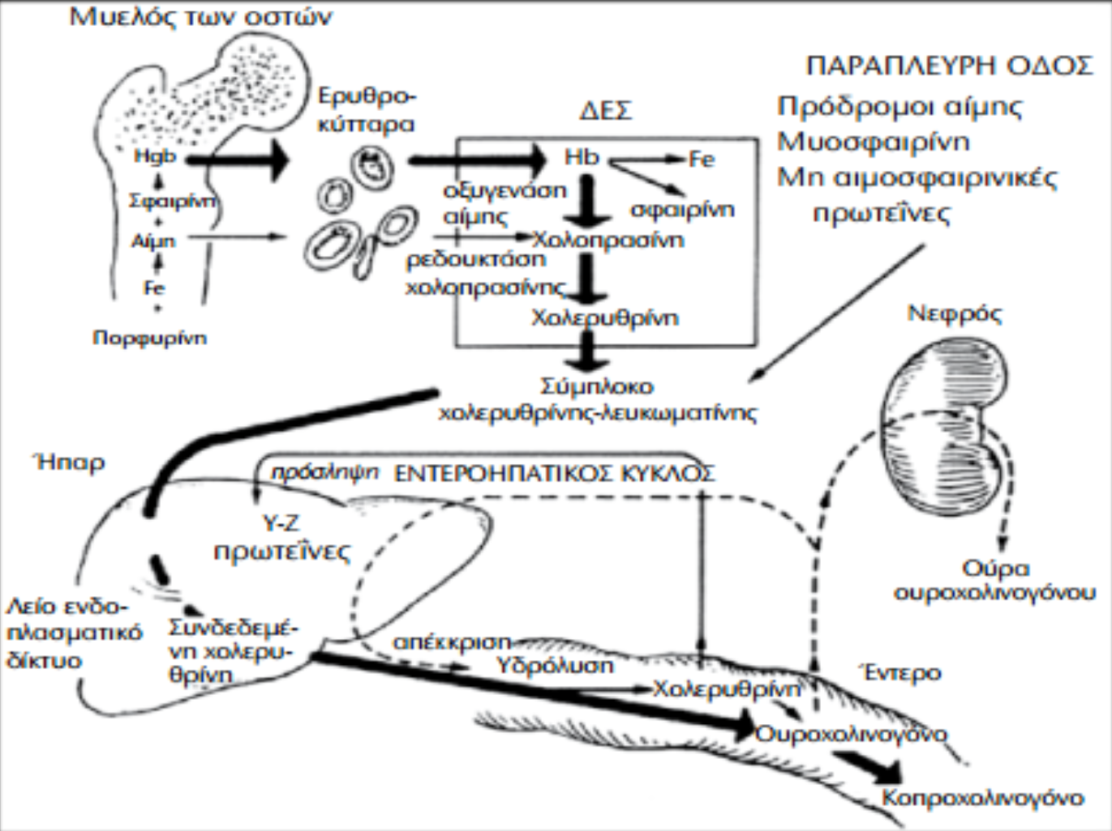
Λιποδιαλυτή
Υδατοδιαλυτή

Slide 5
Φυσιολογικές Τιμές
Ολική χολερυθρίνη : 0,3 – 1mg/dl
Άμεση (συζευγμένη) χολερυθρίνη (30%) - Υδατοδιαλυτή
Έμμεση (μη συζευγμένη) χολερυθρίνη (70%) - Λιποδιαλυτή

Slide 6
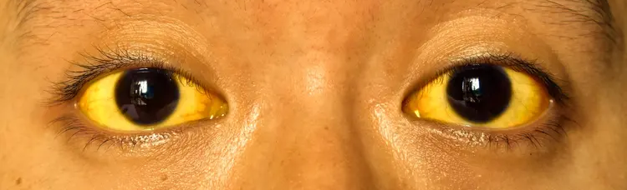
Ίκτερος
Η αναζήτηση ενεργείται πάντοτε σε άπλετο φως ημέρας, επειδή κάτω από το τεχνητό φωτισμό είναι πιθανό, ακόμα και έντονος ίκτερος να μη διαγνωστεί

Slide 7
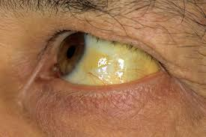
Υπίκτερος
Ηπιότερος ίκτερος ο οποίος αναζητείται ευκολότερα στον σκληρό χιτώνα του οφθαλμού

Slide 8
Αύξηση της χολερυθρίνης του αίματος
Αυξημένη παραγωγή χολερυθρίνης από αυξημένη αιμόλυση είτε στο μυελό των οστών είτε στο περιφερικό αίμα (αιμολυτικός ίκτερος)
Σε ηπατοκυτταρική βλάβη, όπου ουσιαστικά υπάρχουν σε διαταραχή πρόσληψης, σύζευξης και απέκκρισης της χολερυθρίνης (ηπατοκυτταρικός ίκτερος)
Σε απόφραξη των ενδοηπατικών ή εξωηπατικών χοληφόρων (αποφρακτικός ίκτερος)

Slide 9
Τι προκαλεί αύξηση της χολερυθρίνης;
παραγωγή χολερυθρίνης
πρόσληψη χολερυθρίνης από τα ηπατικά κύτταρα
Διαταραχή στην ενδοηπατική σύζευξη
Διαταραχή στην απέκκριση χολερυθρίνης εντός του δικτύου των χοληφόρων
Ένδο/Έξω – ηπατική απόφραξη των χοληφόρων
Ελεύθερης-Έμμεσης χολερυθρίνης
Συζευγμένης-Άμεσης χολερυθρίνης

Slide 10
Αίτια αιμολυτικού ίκτερου
Α. Συγγενή
  Οικογενής σφαιροκυττάρωση
  Θαλασσαιμικά σύνδρομα
  Δρεπανοκυτταρική αναιμία και λοιπές αιμοσφαιρινοπάθειες
  Κληρονομικές ενζυμοπάθειες των ερυθροκυττάρων
  Κληρονομική ελλιπτοκυττάρωση

Slide 11
Αίτια αιμολυτικού ίκτερου
Β. Επίκτητα
  Αυτοάνοση αιμολυτική αναιμία
    Ιδιοπαθής
    Δευτεροπαθής: ΧΛΛ, Λεμφώματα, ΣΕΛ, Νεοπλασίες, Φάρμακα, από Ψυχροσυγκολλητίνες, (μυκόπλασμα, αδενικός πυρετός, παροξυσμική αιμοσφαιρινουρία από ψύχος
    ), Αιμολυτική νόσος των νεογνών
  Μηχανικά αίτια (τεχνητές βαλβίδες), υπερσπληνισμός
  Παροξυσμική νυκτερινή αιμοσφαιρινουρία
  Λοιμώδη και άλλα τοξικά αίτια

Slide 12
Διαταραχές πρόσληψης, σύζευξης, απέκκρισης χολερυθρίνης
Πρόκειται για ετερογενή ομάδα καταστάσεων. Που οφείλονται σε αυξημένη αιμόλυση ή σε ηπατική βλάβη
Ο ίκτερος μπορεί να οφείλεται σε αύξηση της έμμεσης (ελεύθερης) χολερυθρίνης ή άμεσης (συζευγμένης ) χολερυθρίνης ανάλογα με το που συμβαίνει η βλάβη

Slide 13
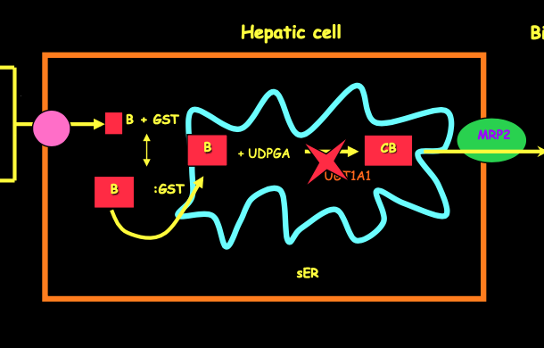
Διαταραχές πρόσληψης, σύζευξης, απέκκρισης χολερυθρίνης
Gilbert syndrome
  Μειωμένη δραστηριότητα της γλυκουρονικής τρανσφεράσης κατά 10-30%
  Συνοδεύεται και από διαταραχές πρόσληψης της χολερυθρίνης
  Παρατηρείται στο 6% του πληθυσμού
Crigler – Najjar syndrome, Type I και II
  Υπολειπόμενο γονίδιο
  Μειωμένη συζευκτική ικανότητα της γλυκουρονικής τρανσφεράσης
Έμμεση χολερυθρίνη

Slide 14
Διαταραχές πρόσληψης, σύζευξης, απέκκρισης χολερυθρίνης
Rotor syndrome
  Αυτοσωμική υπολειπόμενη κατάσταση χαρακτηριζόμενη από αύξηση στην άμεση χολερυθρίνη
  Προκαλείται από βλάβη στη μεταφορά της χολερυθρίνης στη χολή
Dubin – Johnson syndrome
  Ήπια άμεση υπερχολερυθριναιμία, αλλά επιδεινώνεται με συνυπάρχουσα νόσο, εγκυμοσύνη, χρήση αντισυλληπτικών (ασυμπτωματική)
  Αδυναμία των ηπατοκυττάρων να απεκκρίνουν την άμεση χολερυθρίνη μετά τη σύζευξη της
  Μετάλλαξη στο γονίδιο MRP2 (αυτοσωματικός υπολειπόμενος τύπος)
Άμεση χολερυθρίνη

Slide 15
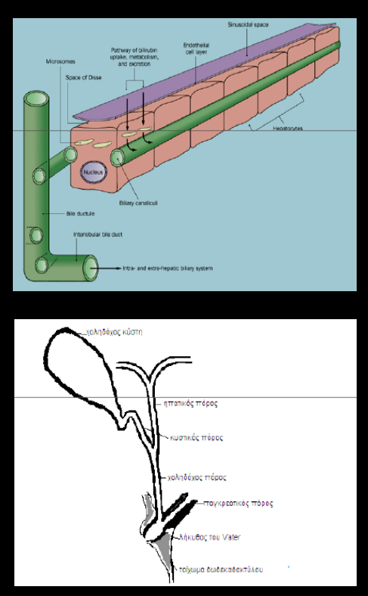
Αποφρακτικός ίκτερος
Απόφραξη-Βλάβη των ενδοηπατικών ή εξωηπατικών χοληφόρων
Ενδοηπατική χολόσταση
  Ενδοηπατική ατρησία των χοληφόρων, κύστική ίνωση, αρτηριοηπατική δυσπλασία (σ. Allagile), διήθηση του ήπατος (λεμφώματα, λευχαιμίες, κοκκιωματώδεις νόσοι, αμυλοειδές, νεοπλάσματα, αποστήματα), πρωτοπαθής χολική χολαγγειϊτιδα, πρωτοπαθής σκληρυντική χολλαγγειίτιδα, κλπ
Εξωηπατική χολόσταση
  Χοληδοχολιθίαση, πρωτοπαθής και δευτεροπαθής σκληρυντική χολαγγειίτιδα, συμφύσεις, σύνδρομο Mirizzi, χολαγγειοκαρκίνωμα, ατρησία των χοληφόρων, στένωση φύματος Vater, καρκίνος κεφαλής παγκρέατος, οξεία και χρόνια παγκρεατίτιδα

Slide 16
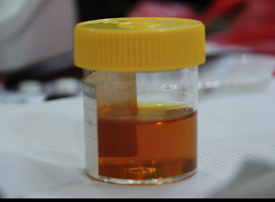
Αποφρακτικός ίκτερος
Υπερέχει η άμεση χολερυθρίνη
Υπέρχρωση των ούρων καθώς η αυξημένη υδατοδιαλυτή άμεση χολερυθρίνη αποβάλλεται στα ούρα
Αποχρωματισμός των κοπράνων καθώς δεν έχουμε κάθοδο άμεσης χολερυθρίνης προς τα κόπρανα
Το ουρολιχογόνο των ούρων απουσιάζει ή είναι μειωμένο καθώς η μειωμένη αποβολή άμεσης χολερυθρίνης στα κόπρανα οδηγεί σε μειωμένη παραγωγή ουροχολινογόνου.

Slide 17
Ασκίτης

Slide 18
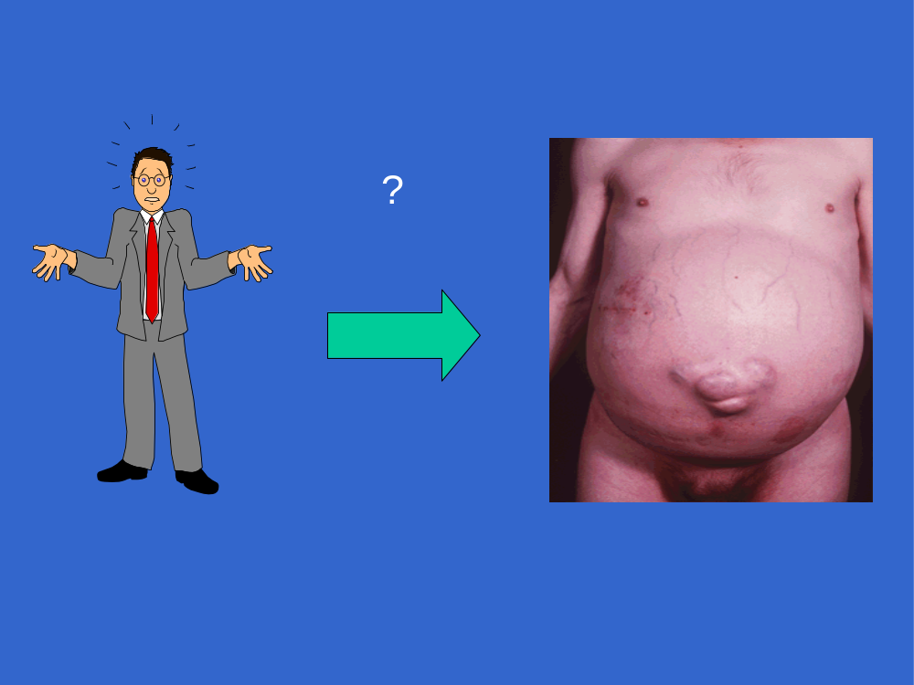

Slide 19
Αίτια ανάπτυξης ασκιτικής συλλογής
Κίρρωση του ήπατος 81 %
Κακόηθες νεόπλασμα 10 %
Καρδιακή ανεπάρκεια 3 %
Φυματίωση 2 %
Παθήσεις του παγκρέατος 1%
Άλλα αίτια 2%

Slide 20
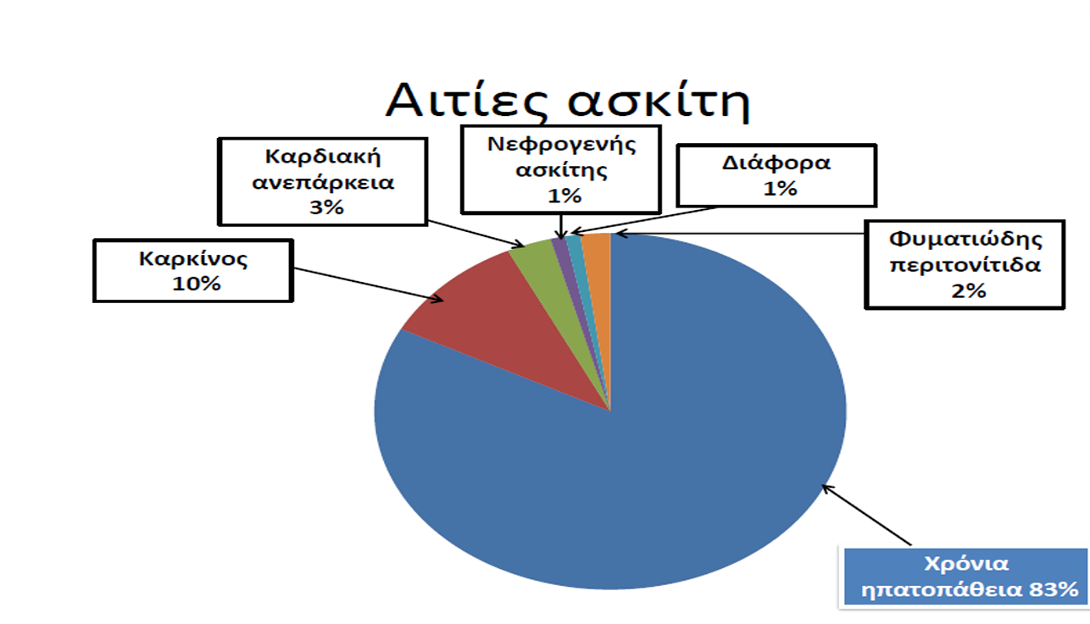

Slide 21
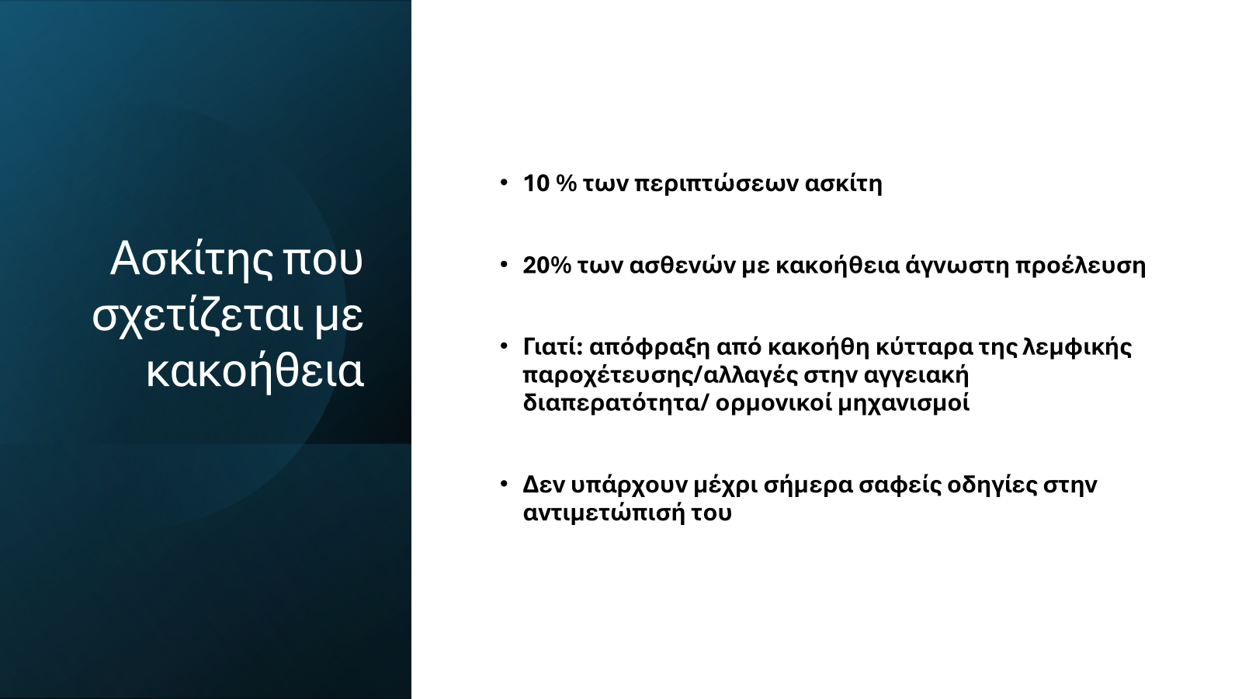

Slide 22
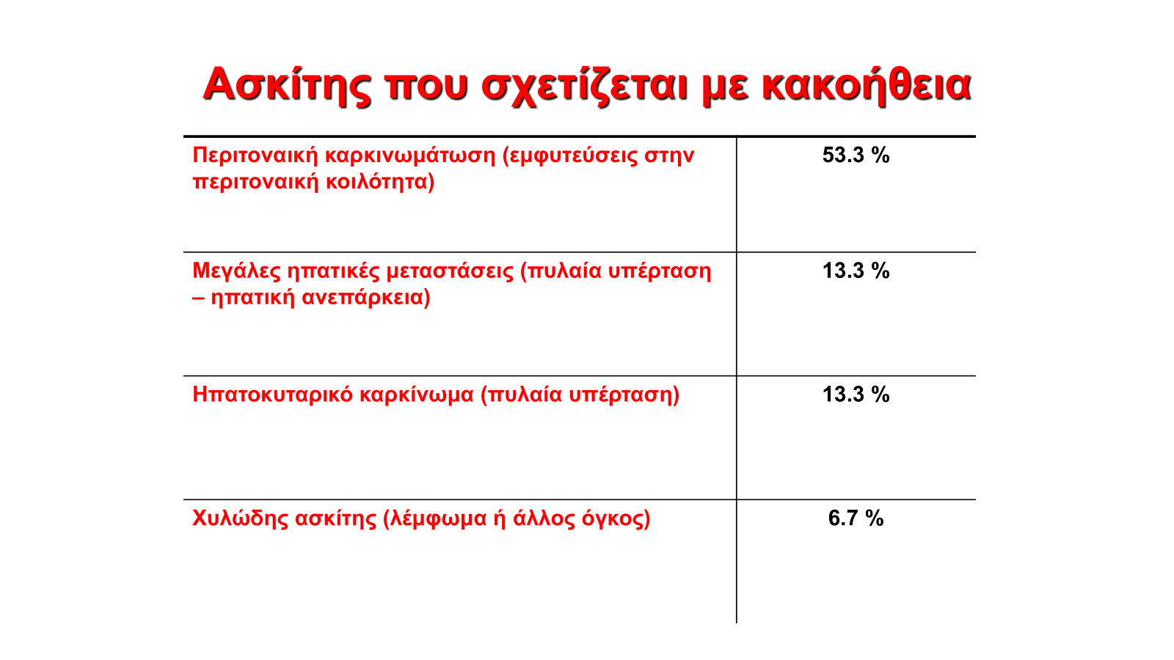

Slide 23
Λήψη ιστορικού
Τρόπος εμφάνισης
Οικογενειακό Ιστορικό
Ιογενής ηπατίτιδα (Ηπατίτιδες B, C, μεταγγίσεις, ΙV χρήστες...)
Χρόνια ηπατοπάθεια (σε σταθερή κίρρωση αποκλεισμός ΗΚΚ)
Αλκοόλ
Παχυσαρκία (MASLD)
Καρδιακή ανεπάρκεια
Συνοδά συμπτώματα (καταβολή, απώλεια βάρους, διαταραχές του πεπτικού, συμπτωματολογία ΚΑ, διαταραχή της νεφρικής λειτουργίας κ.α)

Slide 24

Αντικειμενική εξέταση
Εργαστηριακός έλεγχος
Απεικονιστικά ευρήματα
Περισσότερα από 1 αίτια (5%)

Slide 25
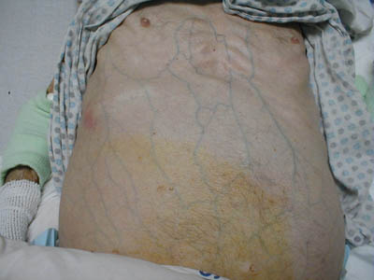
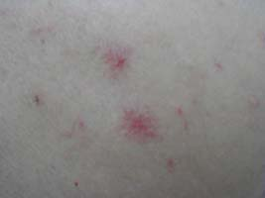
Αντικειμενική εξέταση
Μετακινούμενη αμβλύτητα 90% ευαισθησία > 1500ml
Οιδήματα άκρων
Ηπατικές παλάμες
Αραχνοειδή αιμαγγειώματα
Flapping

Slide 26
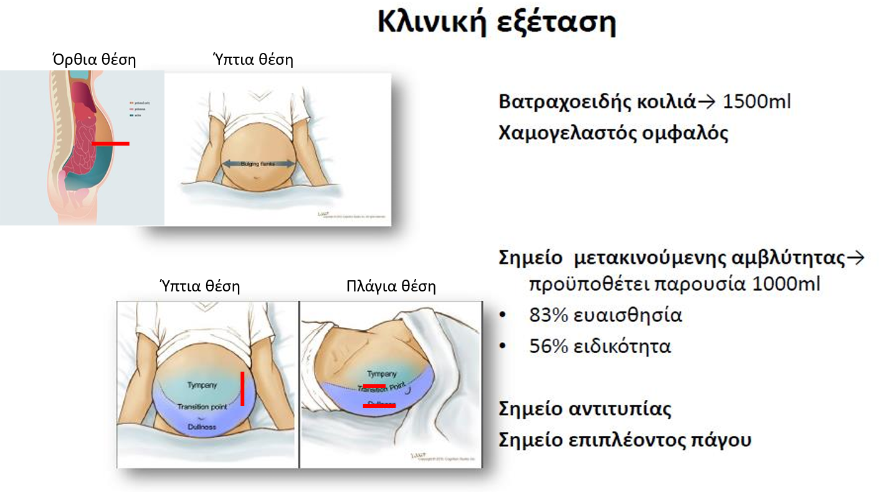

Slide 27
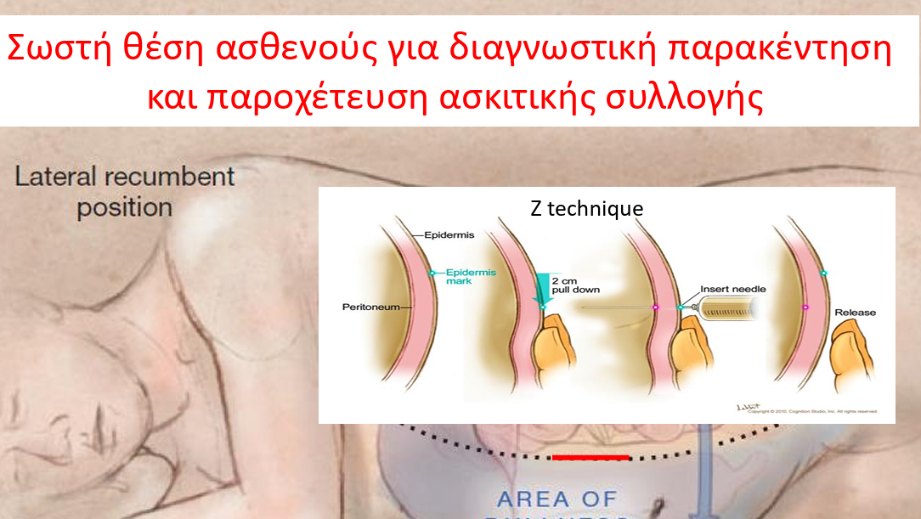

Slide 28
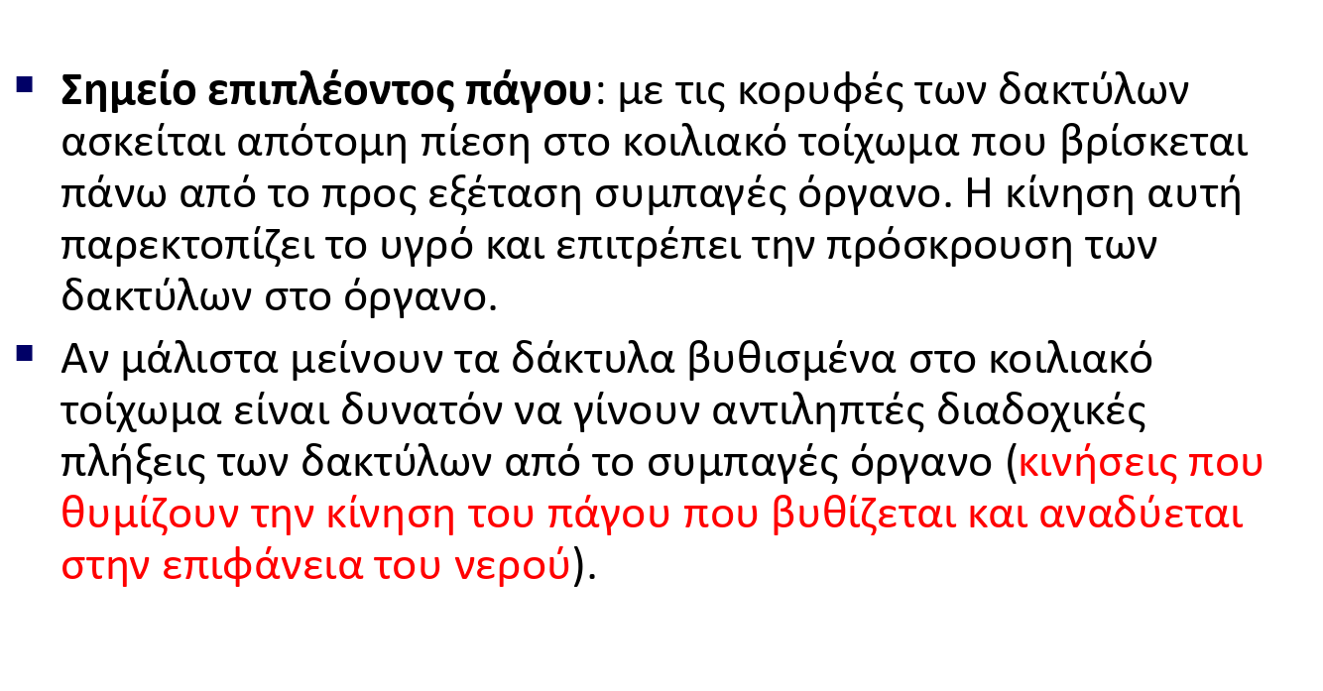

Slide 29
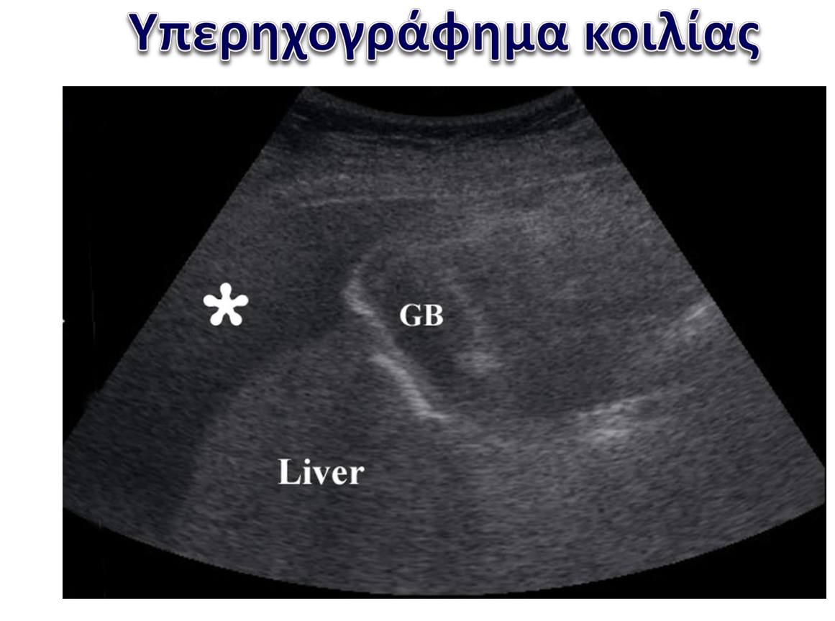

Slide 30
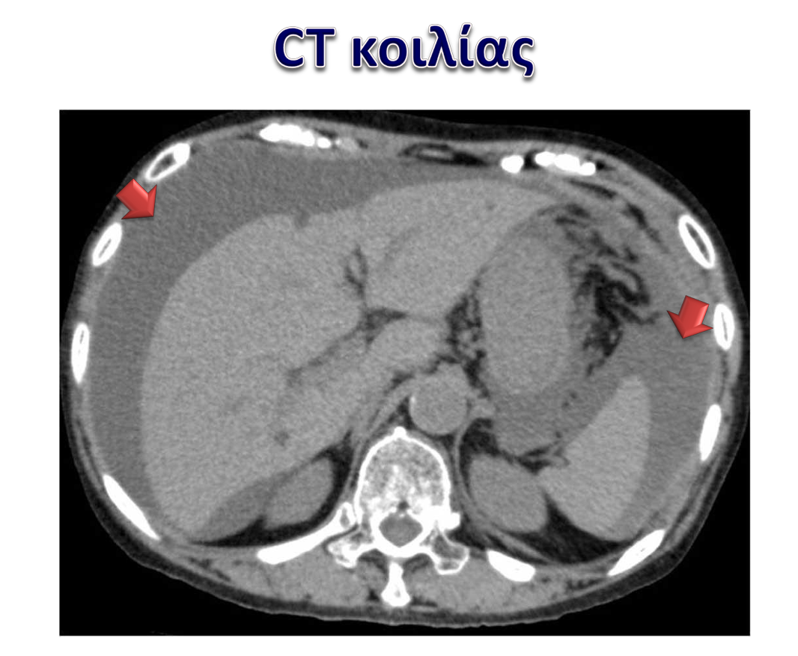

Slide 31
Διαχωρισμός ασκίτη
Ασκίτης σχετιζόμενος με πυλαία υπέρταση
Αλβουμίνη ορού – αλβουμίνη ασκιτικού υγρού
> 1.1 ο ασκίτης σχετίζεται με πυλαία υπέρταση
< 1.1 ο ασκίτης δεν σχετίζεται με πυλαία υπέρταση

Slide 32
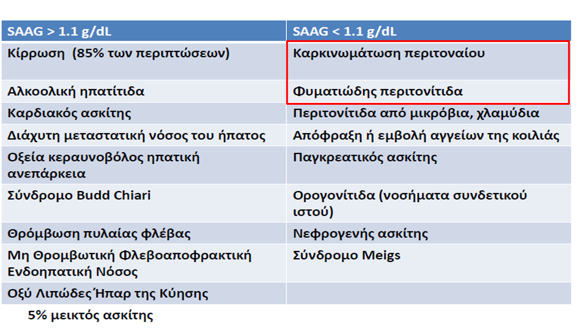

Slide 33
Εργαστηριακός έλεγχος του ασκίτη
Μόλυνση: πολυμορφοπύρηνα 250 mm3
κ/α πότε: πρώτη διάγνωση, πυρετός, κοιλιακό άλγος, σύγχυση
Προσοχή για διάτρηση: > 250 mm3 και 2 από τα παρακάτω: πρωτεϊνες >1 gr/dl, γλυκόζη <50 mg/dl, LDH> άνω όρια του φυσιολογικού του ορού

Slide 34
Κυτταρολογική εξέταση ασκιτικού υγρού
100% σε καρκινωμάτωση του περιτοναίου
2/3 με ασκίτη που συνδέεται με κακοήθεια έχουν καρκινωμάτωση του περιτοναίου
Συνολικά ευαισθησία 58-75%
Το ηπάτωμα σπανίως μεταστάσεις στο περιτόναιο

Slide 35
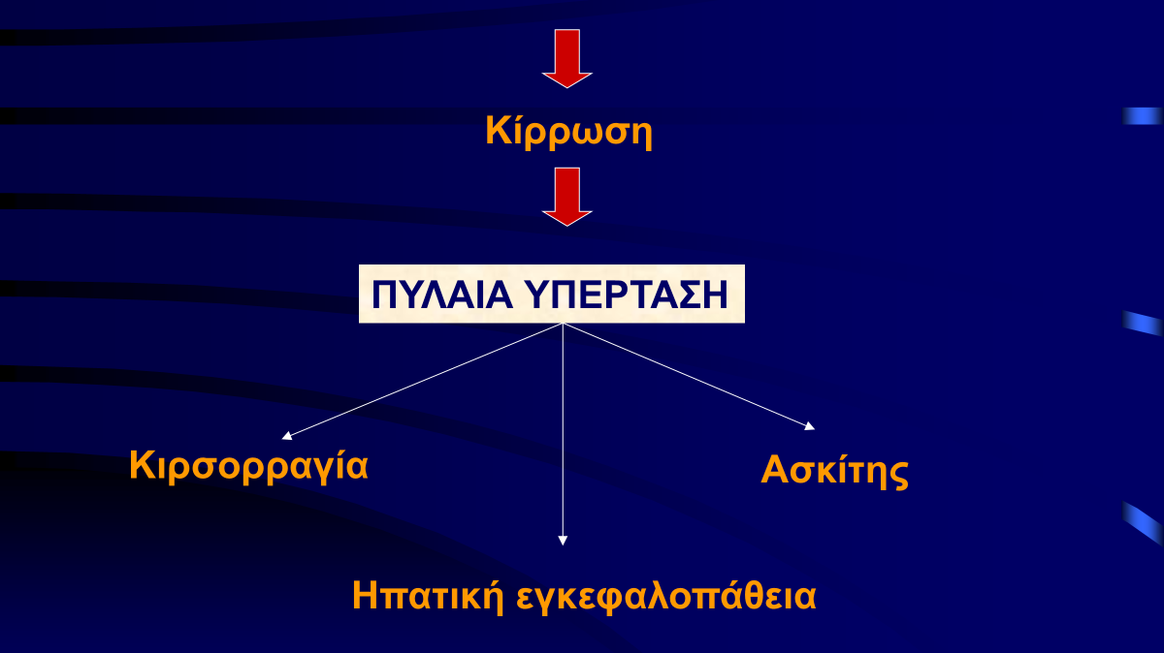

Slide 36
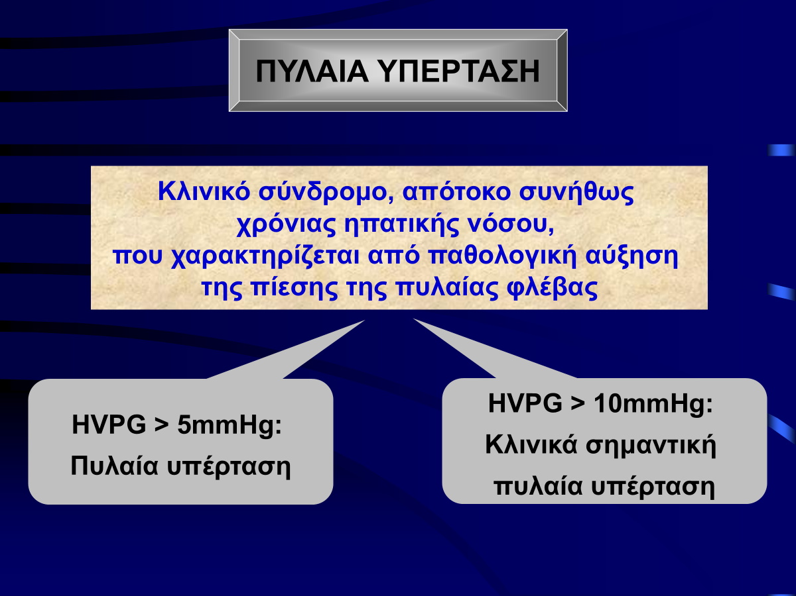

Slide 37
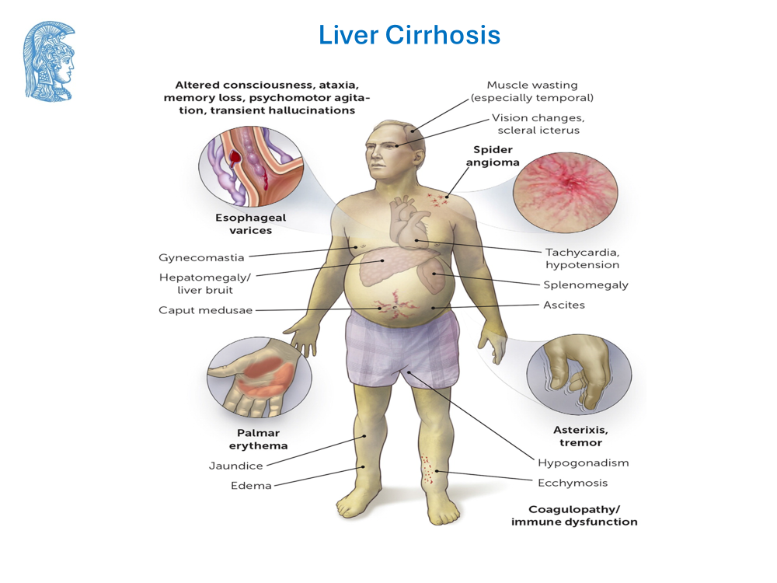

Slide 38
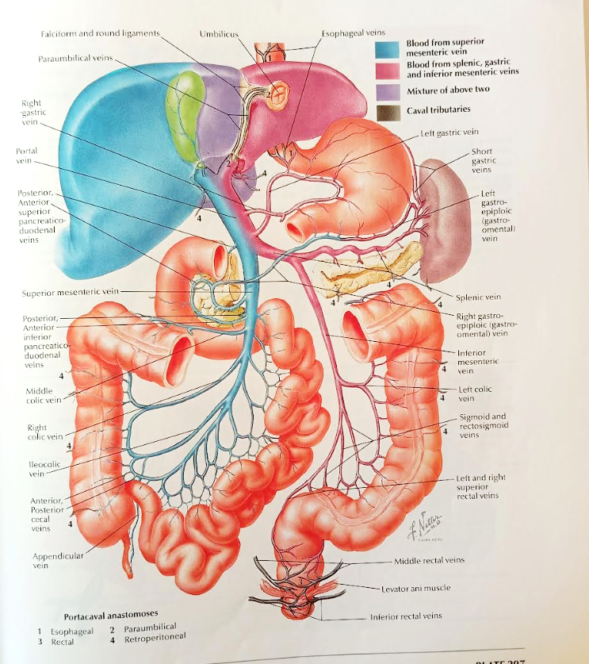

Slide 39
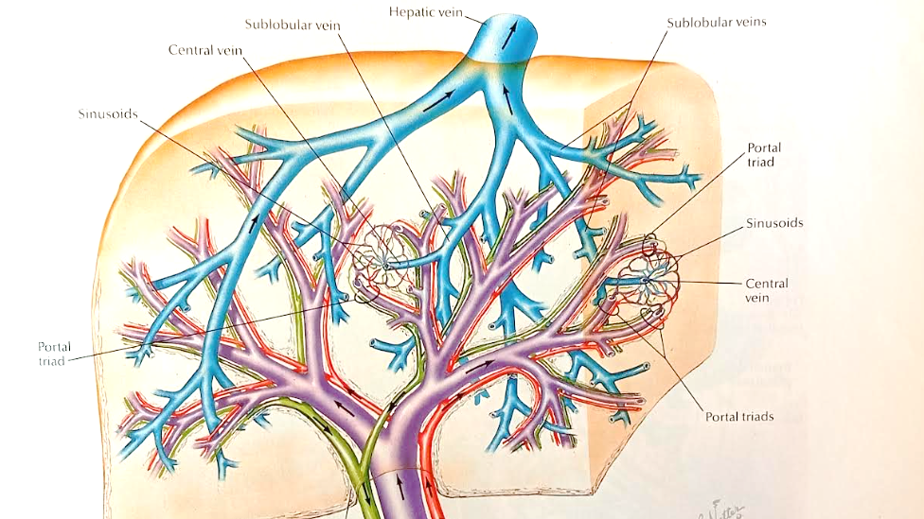

Slide 40
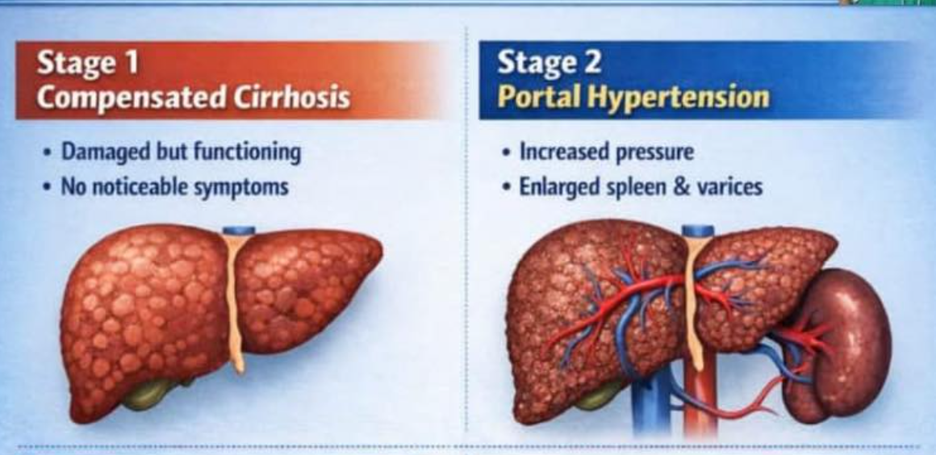

Slide 41
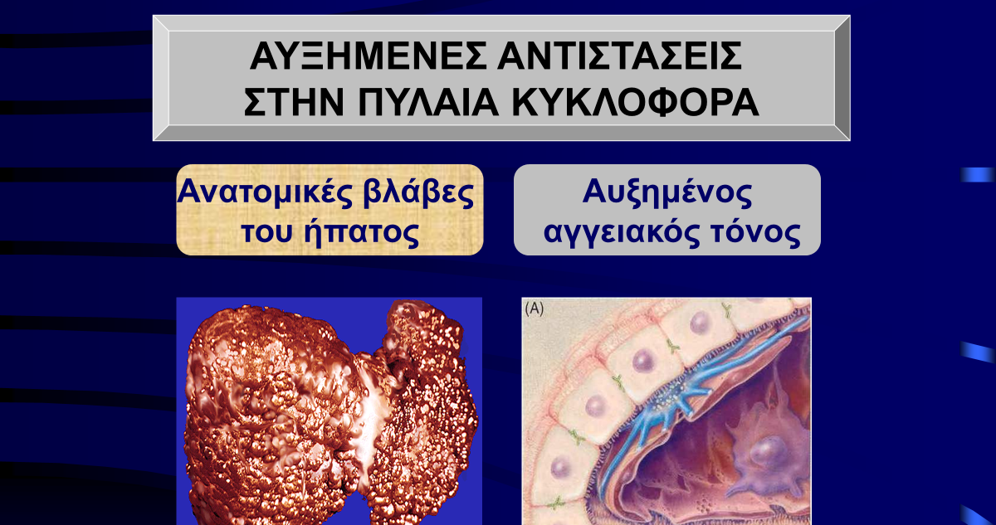

Slide 42
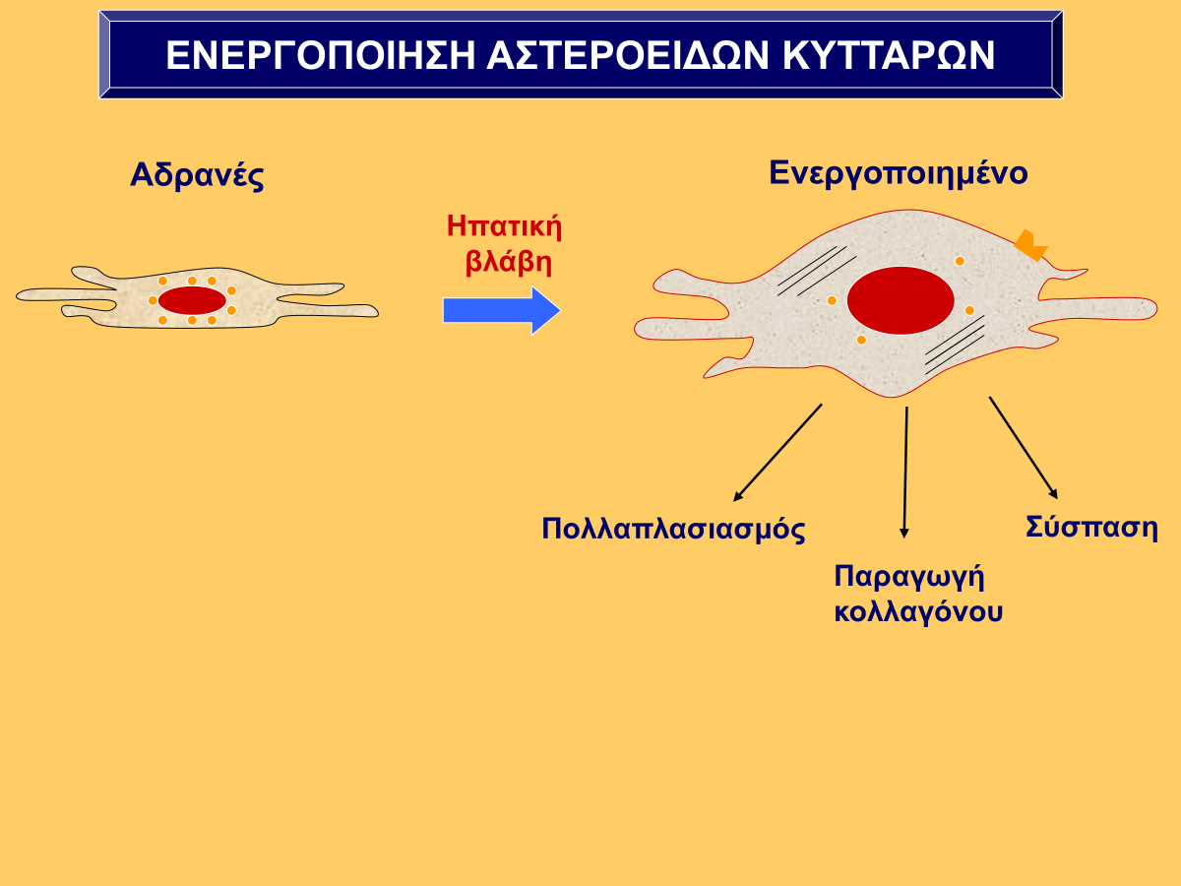

Slide 43
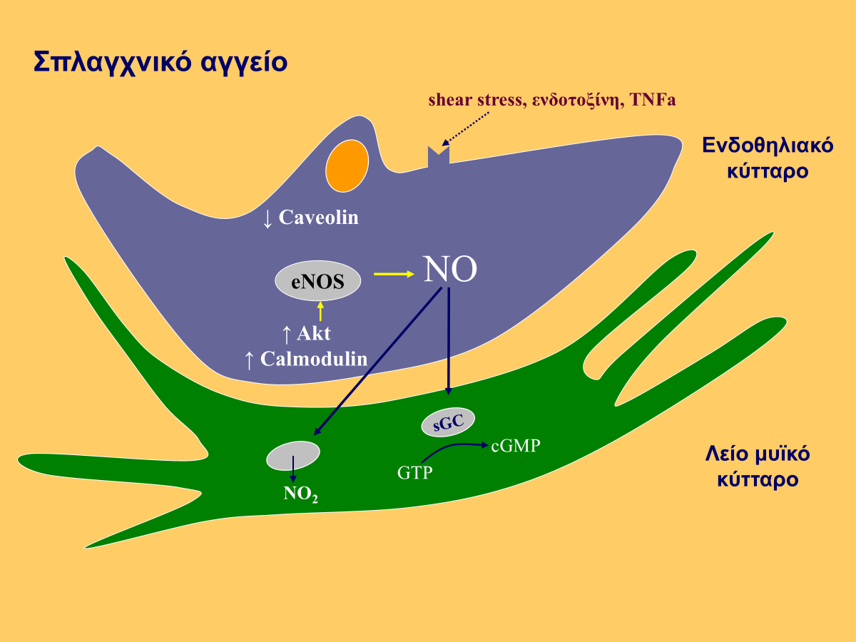

Slide 44
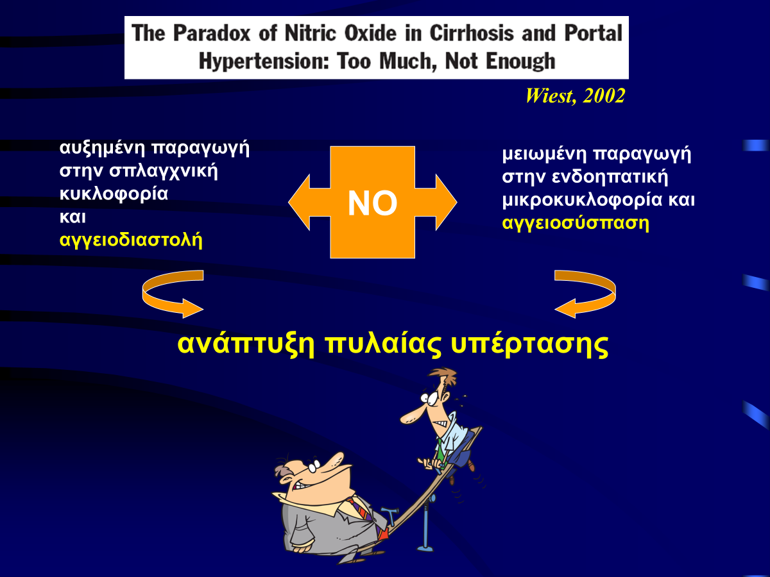

Slide 45
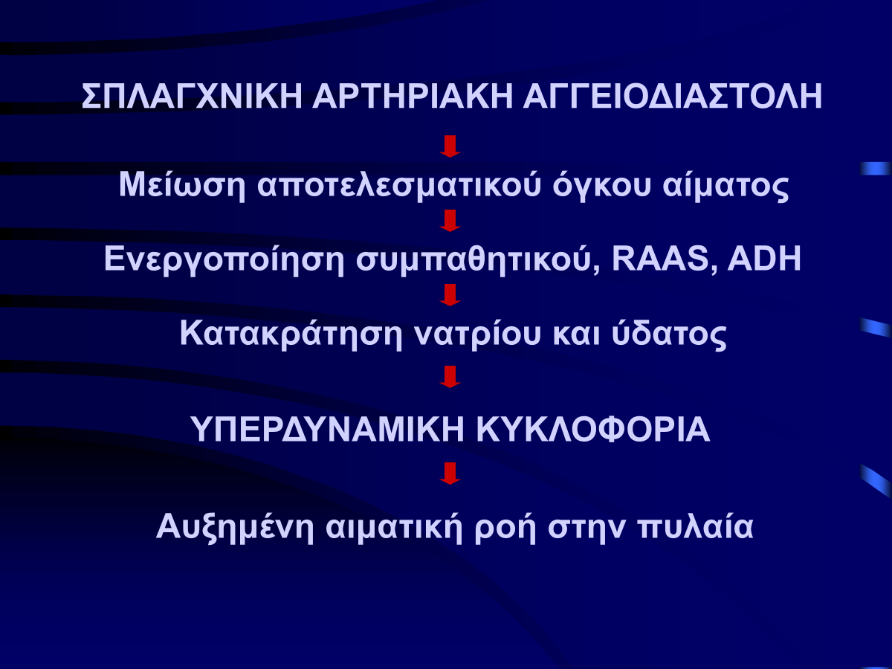
Παθοφυσιολογία ασκίτη πυλαίας υπέρτασης

Slide 46
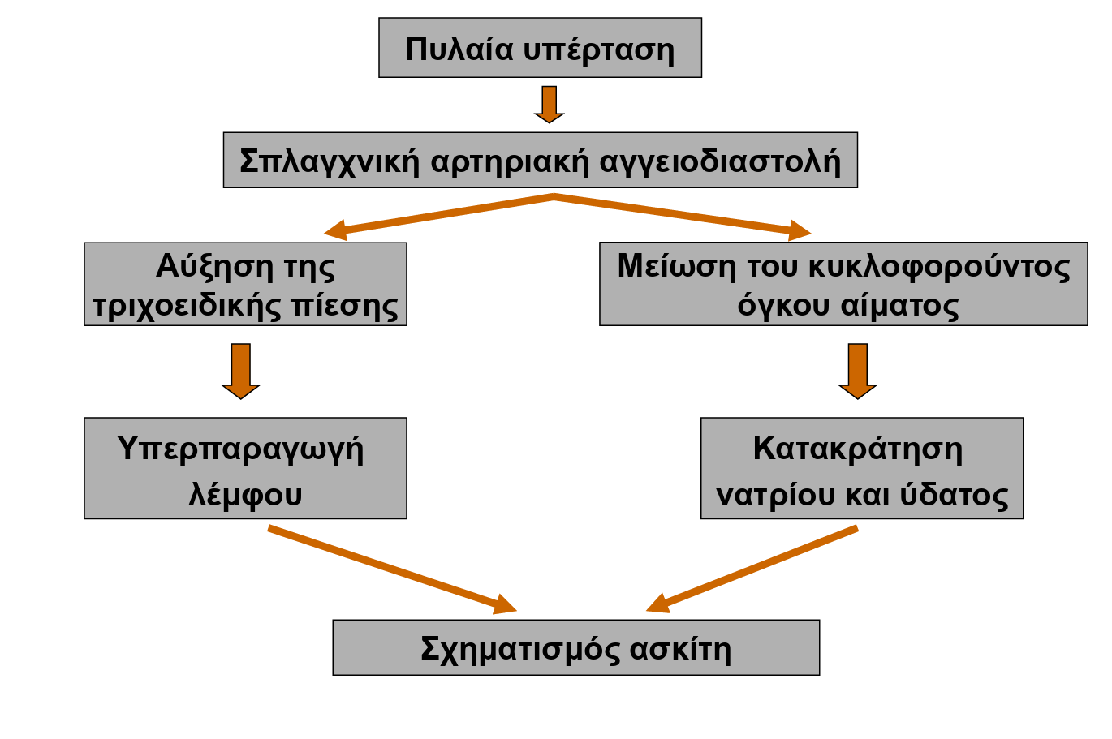

Slide 47
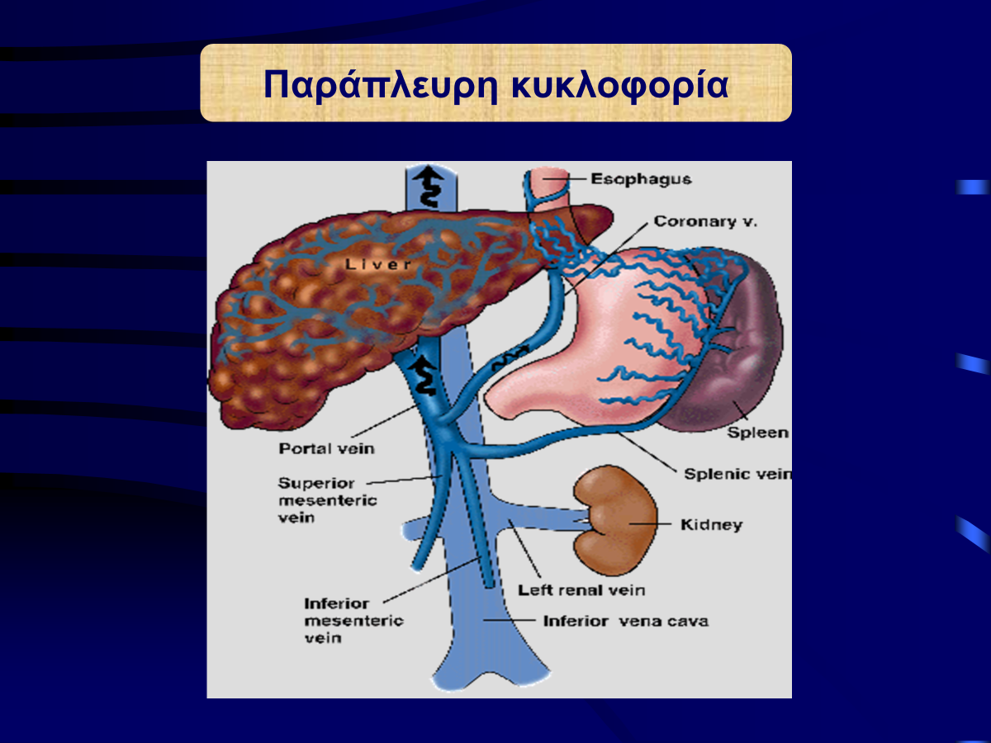

Slide 48
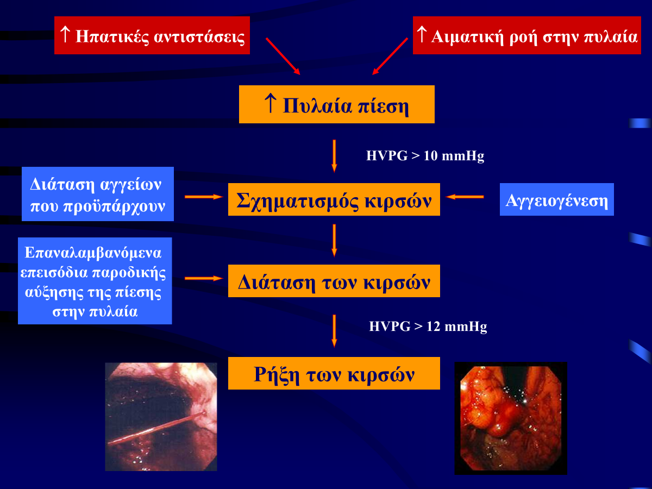

Slide 49
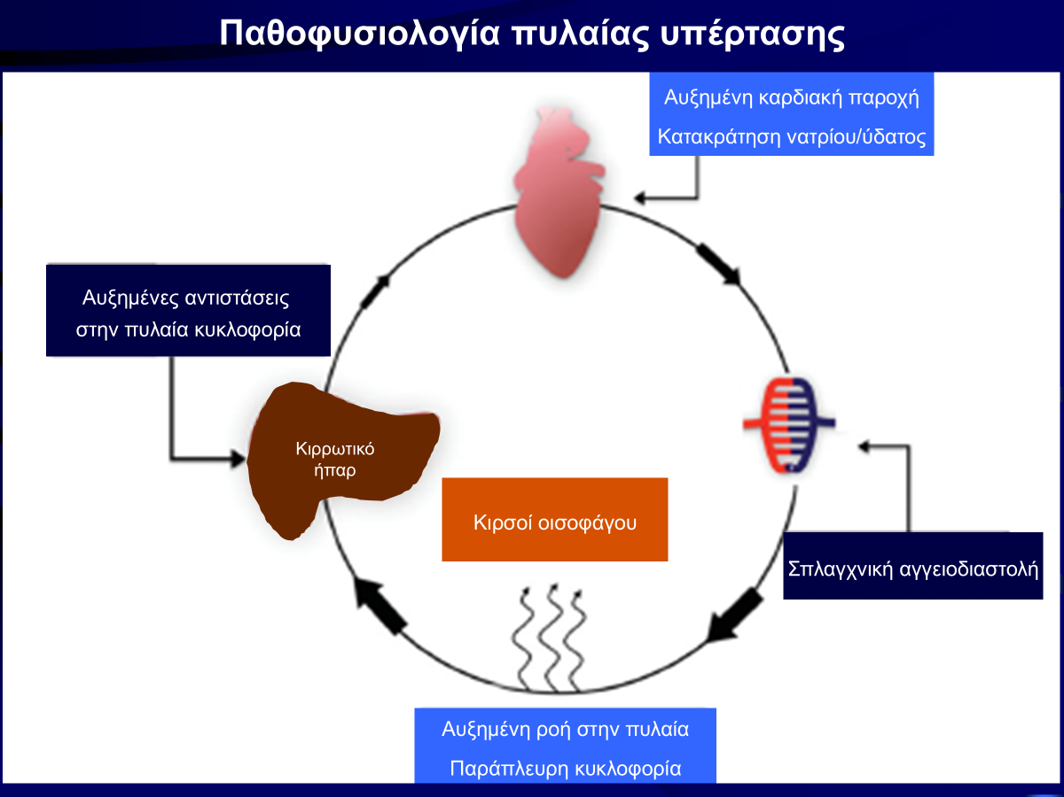

Slide 50
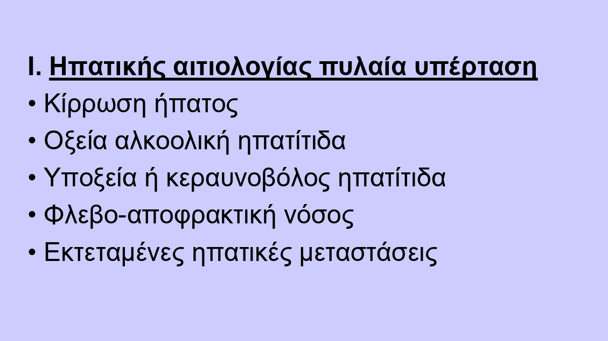

Slide 51
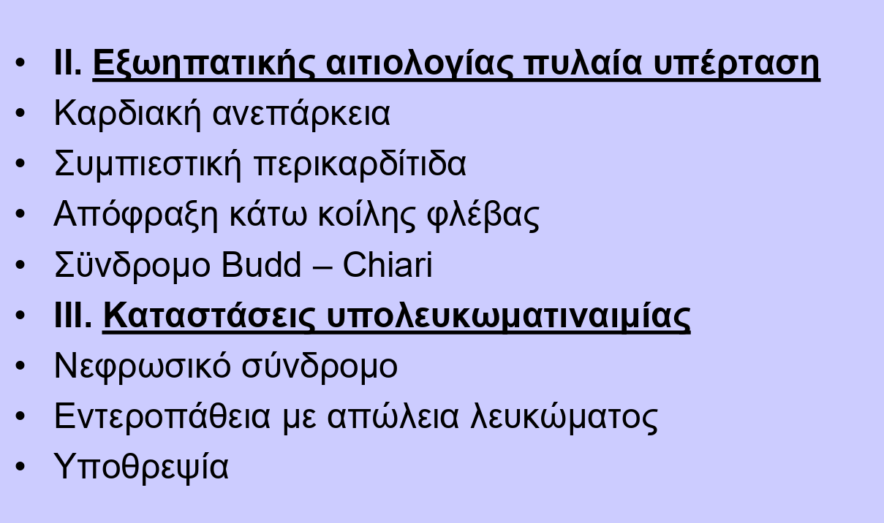

Slide 52
